Slide 1
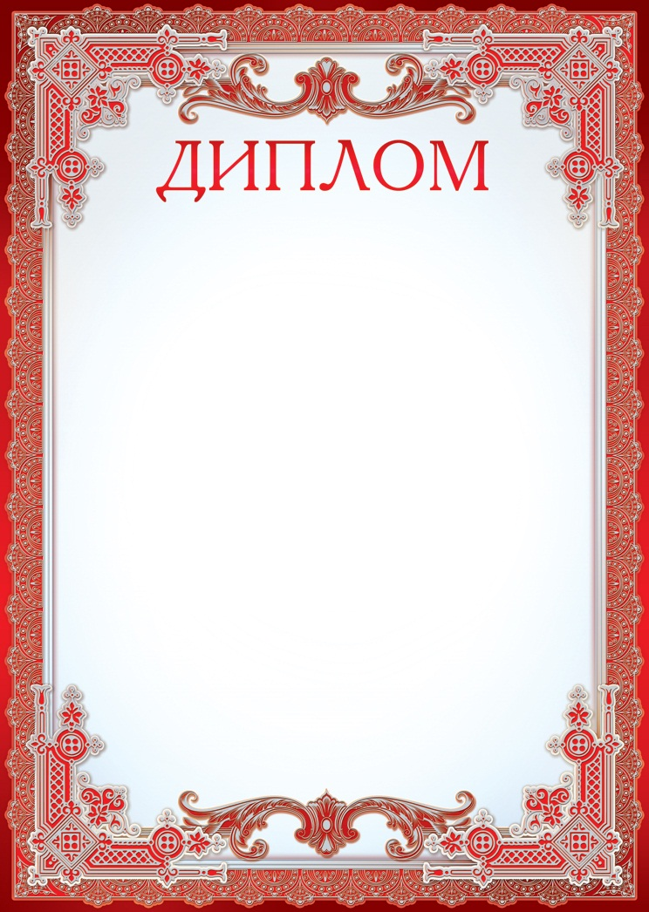

участника
Районный конкурс рисунков, приуроченный
к 35-летию Новошешминского района
«Мой родной, Новошешминск!»
Петрова Александра
МБОУ «Архангельская ООШ»
Педагог: Забродина Валентина Николаевна
Директор МБУ ДО Мартышова С.В.
«ЦДТ НМР РТ»
2018

